Slide 1
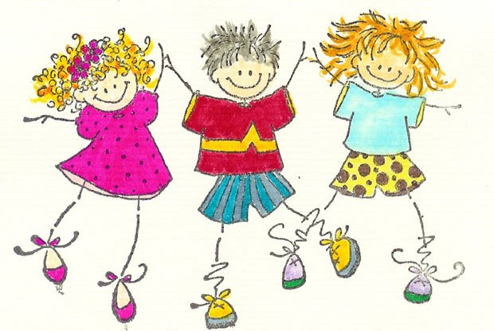

Aprendamos divirtiéndonos!!
La Suma
Las tablas de multiplicar
La célula
Los departamentos de Colombia
Los planetas
La historia del computador
Los colores en inglés
Los números en inglés
Los valores
Ortografía

Slide 2







+
=
+
=

Slide 3

LAS TABLAS DE MULTIPLICAR

Slide 4
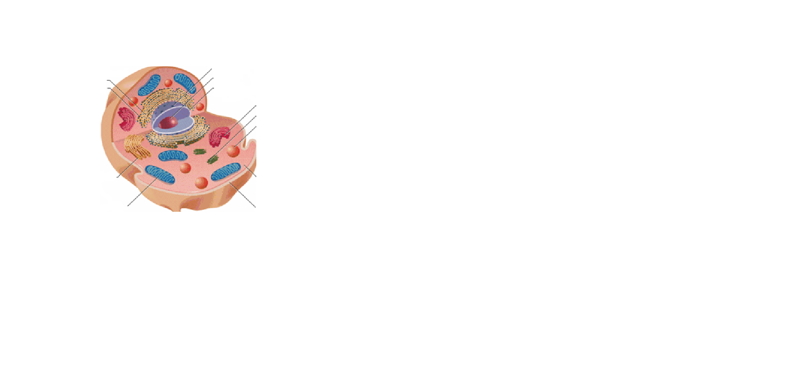
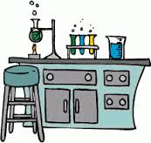
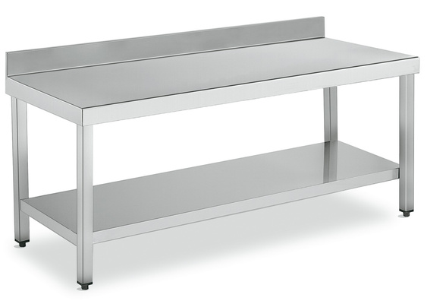
Lisosoma
Aparato de Golgi
Citoplasma
Mitocondria
Ribosoma
Poro nuclear
Centriolo
Retículo endoplasmático liso
Retículo endoplasmático rugoso
Nucléolo
Membrana Plasmática
Membrana Nuclear

Slide 5

Los departamentos de Colombia

Slide 6
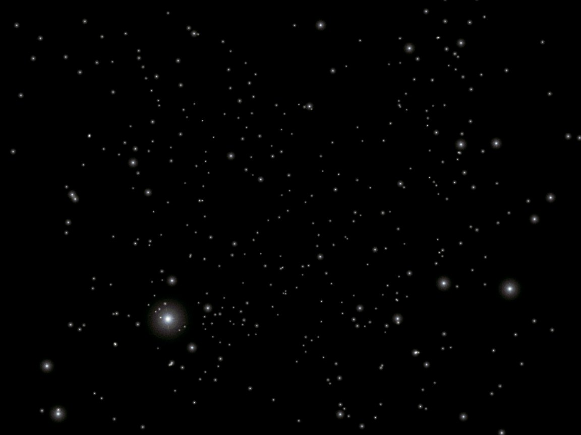

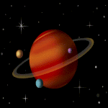











Sol
Mercurio
Venus
Tierra
Marte
Saturno
Urano
Neptuno
Júpiter
Plutón

Slide 7

LA HISTORIA DEL COMPUTADOR

Slide 8
Azul
Blue
Amarillo
Yellow
Morado
Purple
Negro
Black
Verde
Green
Naranja
Orange
Café
Brown
Blanco
White
Rosado
Pink
Rojo
Red
Gris
Grey
Violeta
Violet

Slide 9







One
Two
Three
Four
Five
Six
Seven
Eight
Nine
ten
10

Slide 10
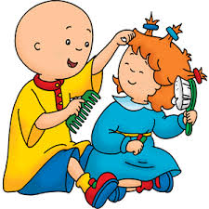

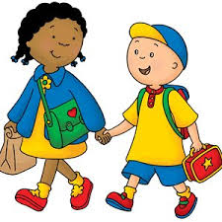
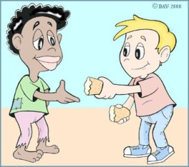
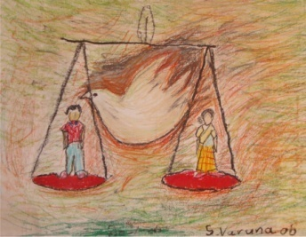
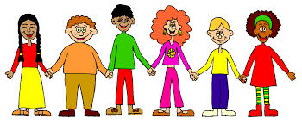
Compañerismo
Unidad
Tolerancia
Respeto
Amor
Amistad
Solidaridad
Motivación
Alegría
Respon-sabilidad
Equidad

Slide 11

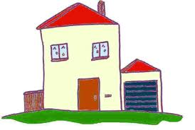

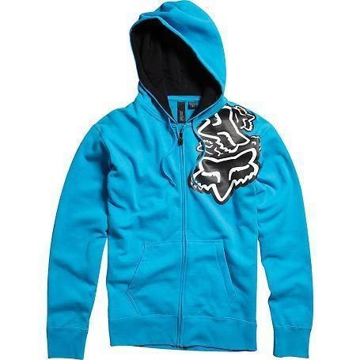


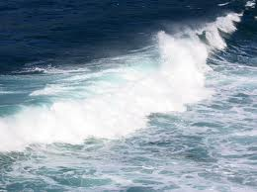
Casa
Caza
Buzo
Buso
Hola
Ola
Pájaro
Palabras Esdrújulas(acento en la antepenúltima sílaba): siempre llevan tilde.
Palabras graves(acento en la penúltima sílaba): Si terminan en una letra diferente a n, s o vocal llevan tilde.
Cárcel
Café
Palabras agudas(acento en la última sílaba): si termina en n, s o vocal y lleva tilde.

